Slide 1
第九章 浮力 第一节 认识浮力

Slide 2
雄伟航空母舰为什么能浮在水面，不下沉？
新课引入：图片1：

Slide 3
热气球为什么能腾空而起呢?
图片2：

Slide 4
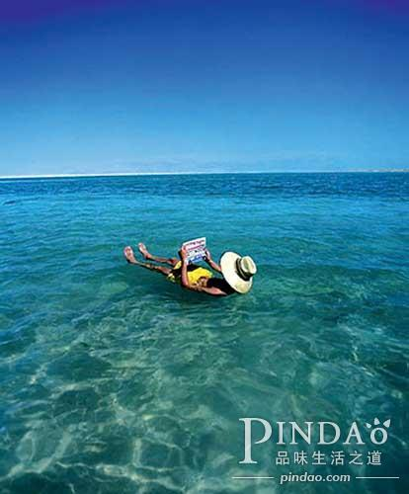
图片3：人在死海中为什么不死？

Slide 5
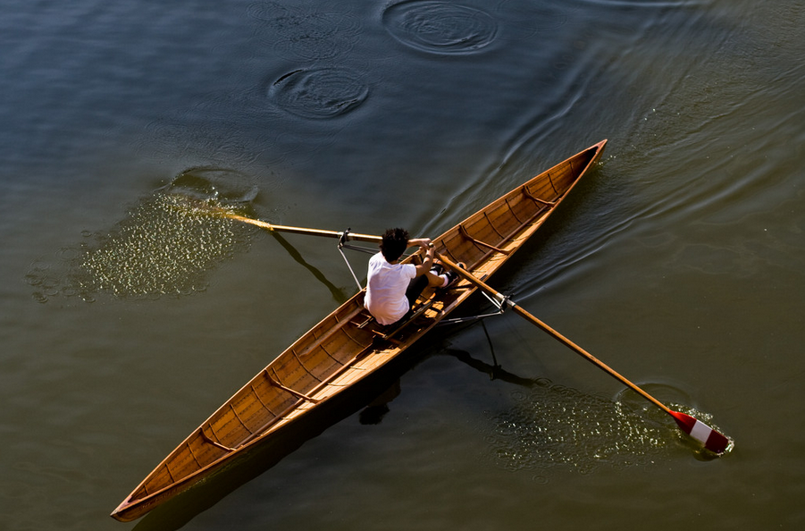
图片4：独木舟

Slide 6
复习：
1.物体能浮在在水面上保持静止，实际上是处于__________状态
平衡
2.那么浮在液体表面上的人一共收到几个力？分别是哪些力？
3. 静止在空气中热气球受到几个力的作用？分别是哪些力？

Slide 7
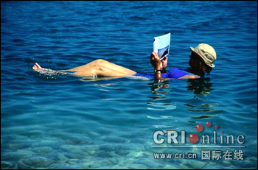
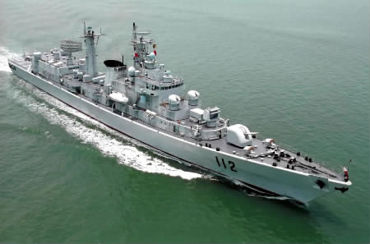
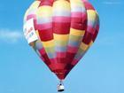
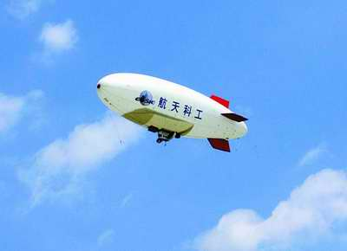
一、浮力
浸在液体里的物体受到液体向上的托力
学科网
浸在气体里的物体受到气体向上的托力

Slide 8
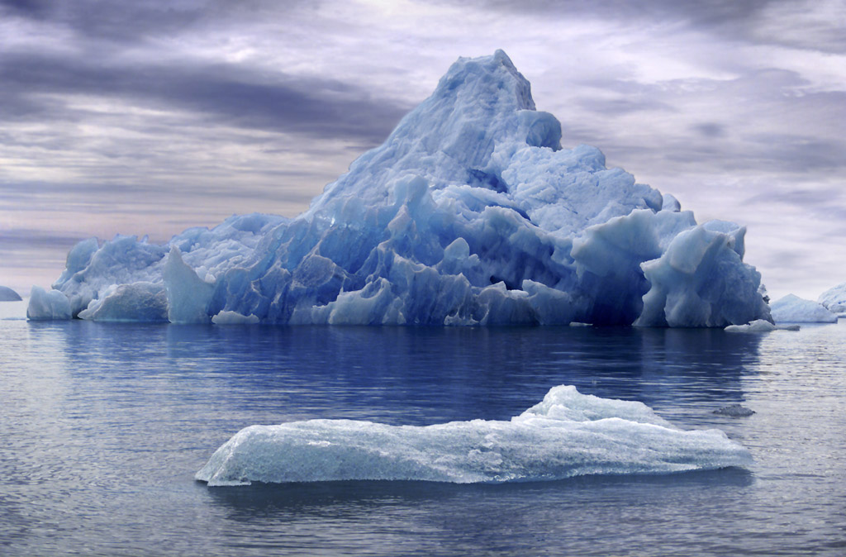
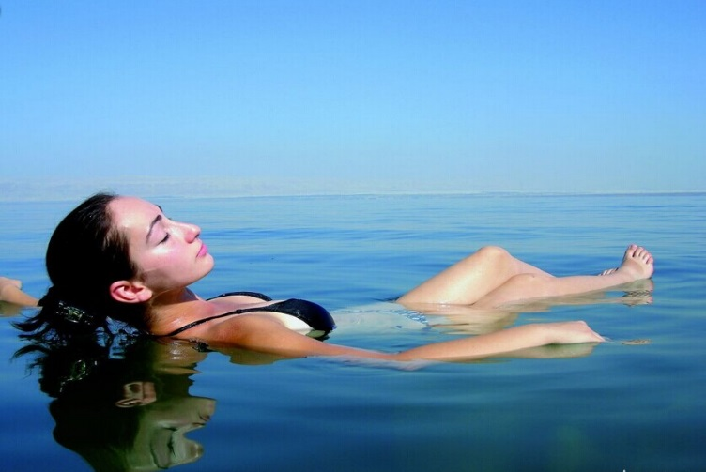
浮力
浸在液体或气体里的物体受到液体或气体竖直向上托的力，物理学中就把这种力称为 .
浮力
F
F
G
G

Slide 9
浮力-施力物体与受力物体
1.浮力的施力物体为 。
液体或者气体
2.浮力的受力物体为 。
浸在液（气）体中的物体
课堂练习
浸在液体中的物体如果受到浮力作用，那么施力物体是（ ）
A．地球 B．物体本身
C．盛液体的容器 D．液体
D

Slide 10
浮力-探究2：浮力的方向
被拉直的毛线与重垂线的方向都是平行的，这说明浮力的方向总是_____________的。
竖直向上
被拉直的毛线
重垂线

Slide 11
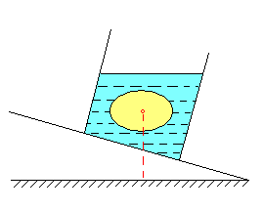
5.一个盛有盐水的容器中悬浮着一个鸡蛋，容器放在斜面上，如下图示。图中画出了几个力的方向，你认为鸡蛋所受浮力方向应当是（ ）
课堂练习
A
A. F₁
B. F₂
C. F₃
D. F₄
F₁
F₂
F₄
F₃

Slide 12
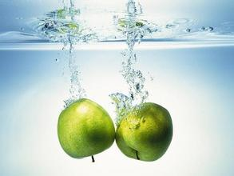
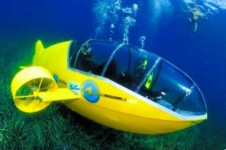
浮力
想一想：漂浮在水中的物体受到浮力，那正在下沉的物体也受到浮力吗？
Notes:
12

Slide 13
浮力-探究3：探究液体的浮力
如果给你一只弹簧测力计和一些水，如何测出物块在水中受到的浮力？
F
G

Slide 14
1.3 浮力-探究3：探究液体的浮力
如果给你一只弹簧测力计和一些水，如何测出石块在水中受到的浮力？
(1)、你观察到的现象是：
弹簧测力计的示数变小
(2)、你观察到的现象能说明什么问题？
F
G
浸在水中的物体受到了浮力的作用。

Slide 15
1.3 浮力-探究3：探究液体的浮力
1.在这种方法中，浮力的大小等于：
G_{物}
F′
Ｆ_{浮}＝G－F
2.这种方法叫
称重法
3.这个浮力相当于手对物体向上的托力

Slide 16
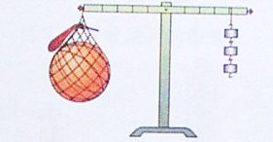
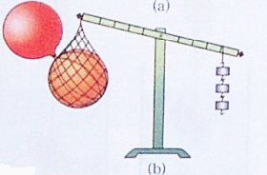
浮力-探究4：探究空气的浮力
将充足气的篮球和套扎在气针尾端的气球一起挂于杠杆左端,调整杠杆右端的钩码,使杠杆平衡。
再将扎在气球上的气针头插入篮球的气门内，气球随即膨胀，此时的杠杆不平衡了，为什么？

Slide 17
1.6 浮力-实验结论：
实验结论：浸在液体或气体里的物体确实受到液体或气体的浮力，浮力的方向：竖直向上。
注意：
部分浸入
浸在
完全浸没

Slide 18
课堂练习：
6. 一铜块挂在弹簧测力计上，将铜块浸入水中时，弹簧测力计的示数等于（ ）
A．铜块的体积 B．铜块受到的重力
C．铜块受到的浮力 D．铜块受到的重力与浮力之差
7.在一个密闭的真空罩里挂着一个弹簧测力计，测力计下挂一个体积较大的物体，物体静止。若将玻璃罩的开关打开，让空气进入，则此时（ ）
A．弹簧测力计的示数不变
B．弹簧测力计的示数将增大
C．弹簧测力计的示数将减小
D．弹簧测力计的示数可能增大也可能减小
D
C

Slide 19
课堂练习：
例1、一铁块挂在弹簧秤上，在空气中称量时，弹簧秤的读数是32牛。把它全部浸在水中称量时，读数是12牛。铁块受到浮力是
例2、一质量为5千克的铝块，用弹簧秤吊住它，将其置于酒精中时，弹簧秤的读数为30牛。求酒精对铝块的浮力。

Slide 20
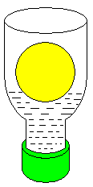
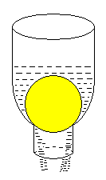
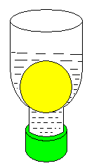
二、 浮力产生的原因：小实验

Slide 21
二、 浮力产生的原因：小实验
说明：
物体下表面没有液体（或与底密合）时，____
（受或者不受）浮力。
不受
产生浮力的条件：物体下表面必须要受到液体向上的压力。

Slide 22
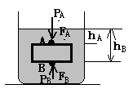
课堂练习
8.如右图所示，一个长方体浸在液体中，进行比较，你会知道浮力产生的原因。
因为h_{A} h_{B}，（填大于、小于或等于）
所以P_{A} P_{B},（根据P＝ρ_{液}gh可知）
所以F_{A} F_{B}，（根据F＝PS可知）
所以物体受到的浮力就是液体对物体向上和向下的 。
大于
大于
大于
压力差

Slide 23
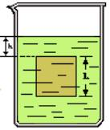
二、 浮力产生的原因：理论分析
浮力产生原因的理论分析:
P向下 =ρg h上
P向上 =ρg h下
F向下
F向下 = P向下 S
F向上 = P向上 S
F浮 = F向上 — F向下
F向上
浮力的实质:
浮力就是液体对物体向____和向____的______。
上
下
压力差

Slide 24
课堂练习
4.如图所示，用细绳将一物体系在容器底部,若物体所受浮力为10N，上表面受到水向下的压力为4N，则物体下表面受到水向上的压力为（ ）
A．4N B．6N C．14N D．7N
C
F浮 = F向上 — F向下
10N=F_{向上}—4N

Slide 25
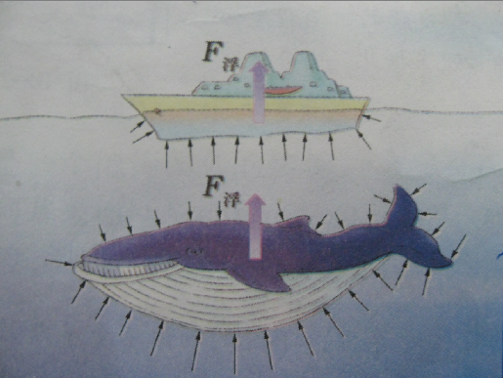
轮船与大鲸鱼所受浮力产生原因示意图:

Slide 26
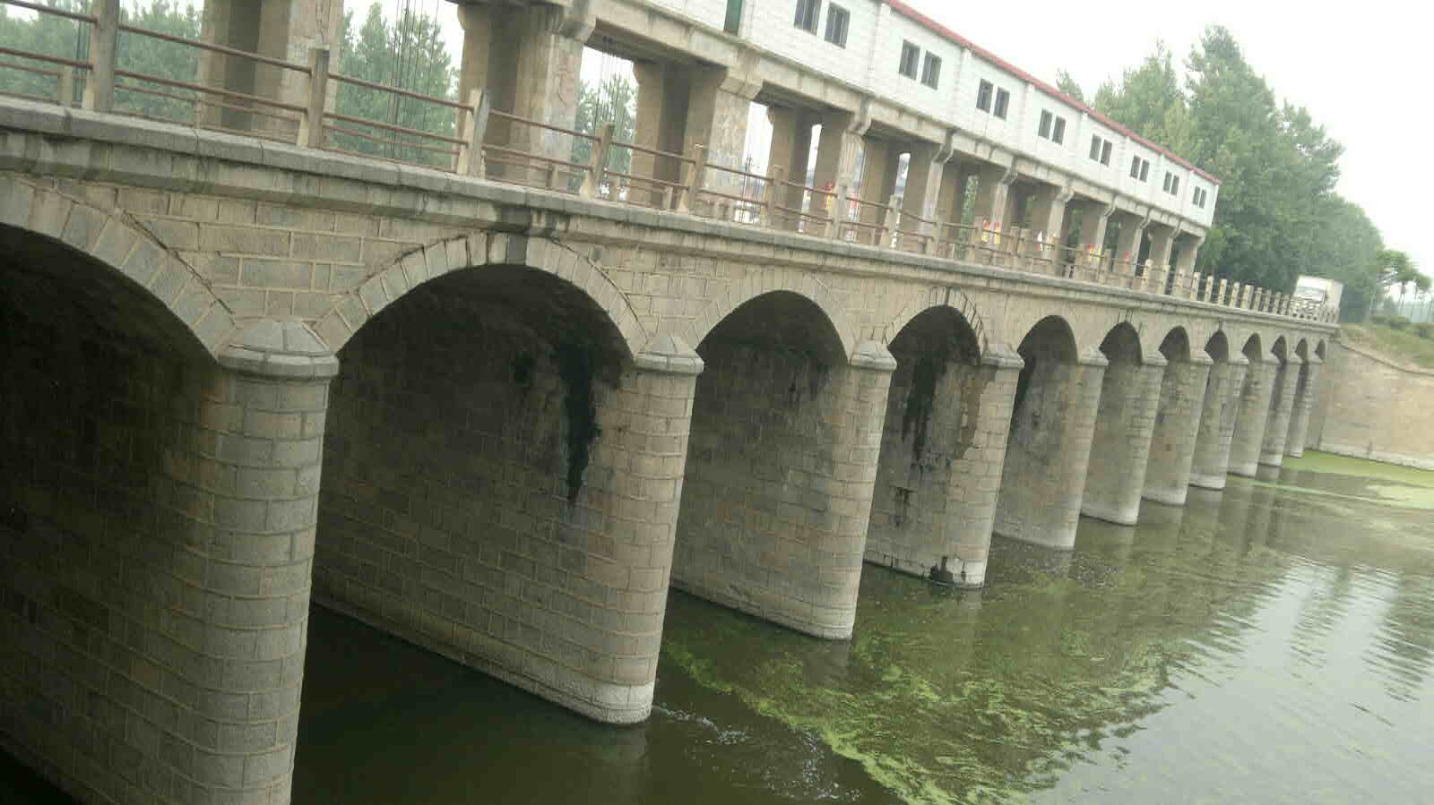
桥墩的底部有没有受到浮力？
理想的桥墩，上下表面都不接触水，就不存在上下的压力差，因此不受到浮力。

Slide 27
课堂练习
3.浮力产生的原因是由于（ ）
A．液体（或气体）对物体有压力；
B．液体（或气体）对物体有压力差；
C．液体（或气体）有质量；
D．物体对液体（或气体）有压力
B
3.一座桥墩浸入水中10m，则桥墩受到水的浮力为 N.
0

Slide 28
一、认识浮力：
1.定义：浸在液体（或气体）中的物体受到向上的托力，2.方向：总是竖直向上的 3.浮力的施力物体：液体或气体。
二、浮力的测量：
1、方法：称重法
2、公式：F浮 = G - Fˊ
小结
三、浮力产生的原因
液体对物体向上和向下的压力差。
公式： F_{浮}= F_{向上} __ F_{向下}.
四、计算浮力大小的两种方法：
1、称重法； 2、原因法。

Slide 29
课堂练习
1.下列说法正确的是（ ）
A.物体在上浮过程中受到浮力作用，在下沉时不受浮力作用
B.轮船无论是在海面上航行还是在码头处静止，都受到水的浮力
C.热气球内的气体密度大于空气密度，球升空时不受浮力作用
D.潜水艇在150m的深海中潜行时不受浮力作用
B

Slide 30
课堂练习
12.将空矿泉水瓶慢慢压入水中，直到完全没．下列对矿泉水瓶受到的浮力分析不正确的是（ ）
A．矿泉水瓶受到水对它的浮力
B．浮力的方向竖直向上
C．排开水的体积越大，受到的浮力越大
D．浸没后，压入越深，受到的浮力越大
D

Slide 31
